Slide 2
BÀI TẬP LỚN MÔN CẤU TRÚC DỮ LIỆU VÀ GIẢI THUẬT-ET2100

Slide 3

CHỦ ĐỀ: HỆ THỐNG MÔ PHỎNG QUẢN LÍ TỆP TIN
GVHD: PSG.TS.Trần Thị Thanh Hải
Mã lớp: 154832
Nhóm sinh viên thực hiện:
Phan Thanh Bình 20223683
Phạm Trường Giang 20223944
Hoàng Quang Vinh 20224201

Slide 4
Nội dung
1. Giới thiệu bài toán
2. Giới thiệu thành viên nhóm, nhiệm vụ
3. Phương pháp giải quyết
4. Kết quả thực nghiệm
5. Kết luận

Slide 5
1. Giới thiệu bài toán

Slide 6
2. Giới thiệu thành viên nhóm, nhiệm vụ
Hoàng Quang Vinh: Trưởng nhóm, phân công công việc, lên ý tưởng về cách giải quyết bài toán, xây dựng giải thuật, hoàn thiện báo cáo
Phạm Trường Giang: Thành viên nhóm, cùng lên ý tưởng về giải thuật, viết code, hoàn thiện báo cáo
Phan Thanh Bình: Thành viên nhóm, cùng lên ý tưởng về giải thuật, viết code, làm slide

Slide 7
3. Phương pháp giải quyết

Slide 8
3. Phương pháp giải quyết

Slide 9
3.Phương pháp giải quyết

Slide 10
3.Phương pháp giải quyết

Slide 11
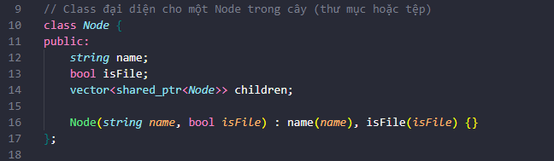
3. Phương pháp giải quyết

Slide 12
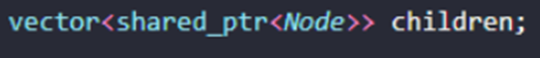


3.Phương pháp giải quyết

Slide 13
3.Phương pháp giải quyết

Slide 14
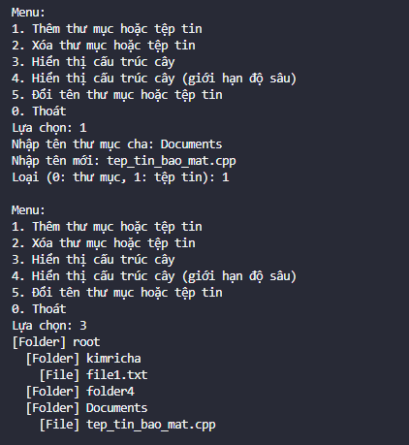
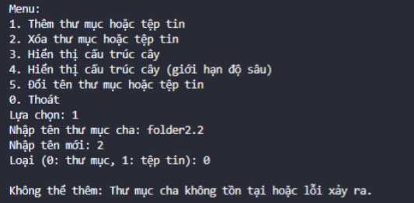
4.Kết quả thực nghiệm

Slide 15
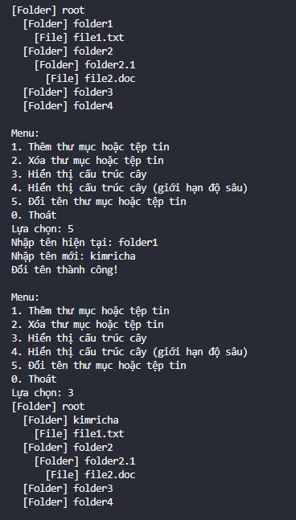
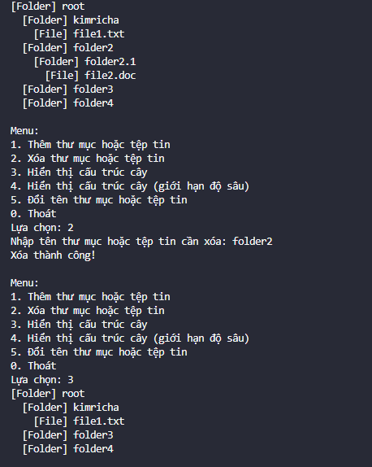
4.Kết quả thực nghiệm

Slide 16
5. Kết luận

Slide 17
Lời kết
Qua đây bọn em muốn gửi lời cảm ơn cô Trần Thị Thanh Hải đã tận tình hướng dẫn, giảng dạy giúp chúng em hoàn thành bài tập này. Sản phẩm của chúng em tuy đã hoàn thành nhưng vẫn còn nhiều thiếu xót, chúng em rất mong sẽ nhận được những lời nhận xét chỉ bảo của cô. Chúng em xin chân thành cảm ơn

Slide 18
THANK YOU !

